Slide 1

Barishal District Online Primary Education
আজকের পাঠে
সকলকে স্বাগতম

Slide 2

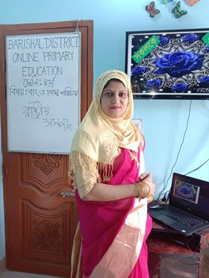
তানিয়া সুলতানা
প্রধান শিক্ষক
ইন্দ্রকাঠী সরকারি প্রাথমিক বিদ্যালয়
বরিশাল সদর,বরিশাল।

Slide 3
পাঠ পরিচিতি
শ্রেনিঃ ৪র্থ
বিষয়ঃ বাংলাদেশ ও বিশ্বপরিচয়
পাঠঃ এলাকার উন্নয়ন
পাঠ্যাংশঃ শহরাঞ্চল
সময়ঃ ৪০ মিনিট
তারিখঃ ০২/০৮/২০২০

Slide 4
শিখনফল

Slide 5
আবেগ সৃষ্টি
ছড়া গানের মাধ্যমে

Slide 6
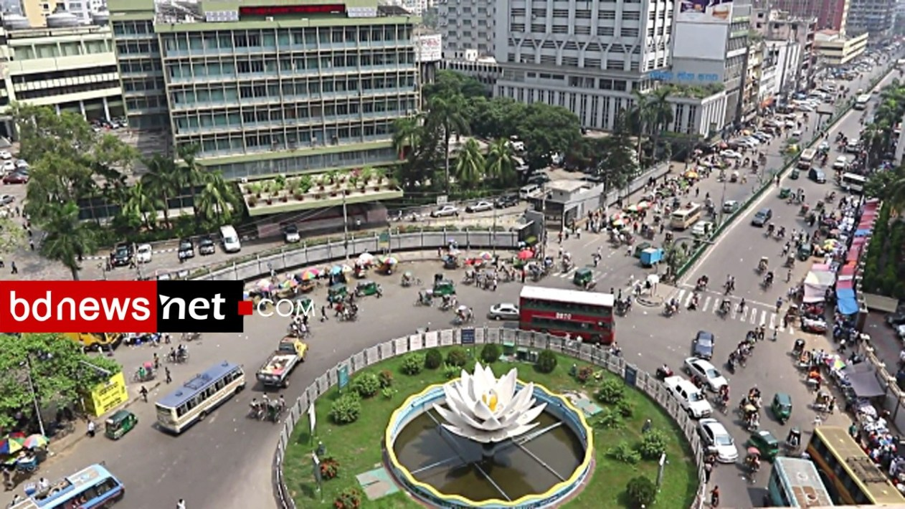
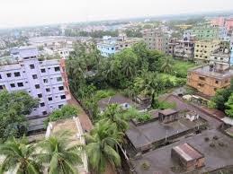
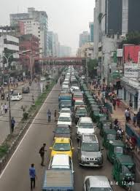
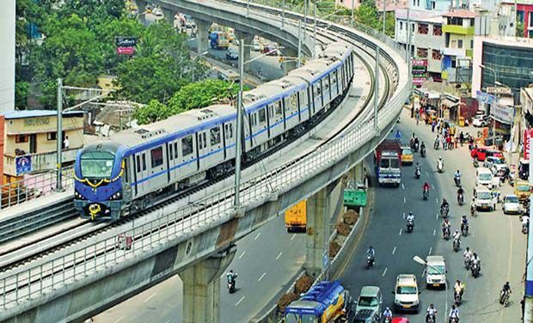

Slide 7

পাঠের শিরোনাম
শহরাঞ্চল

Slide 8
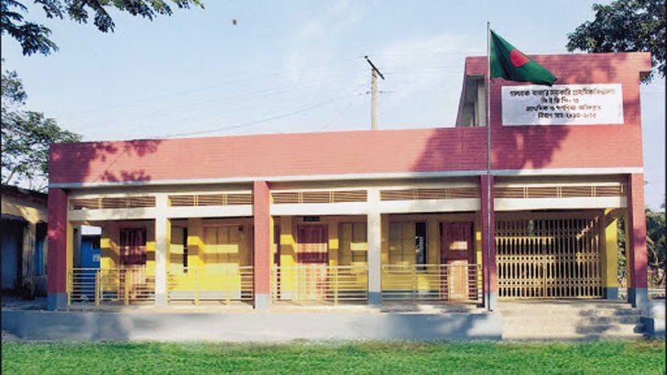
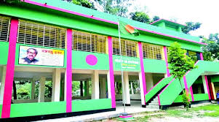
শিক্ষা প্রতিষ্ঠান

Slide 9
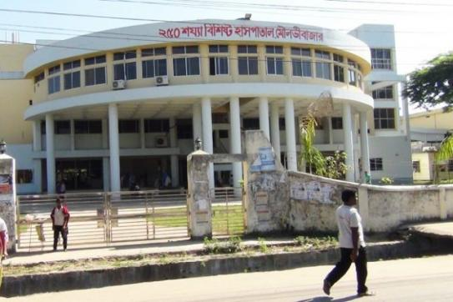
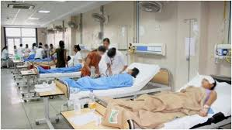
হাসপাতাল

Slide 10
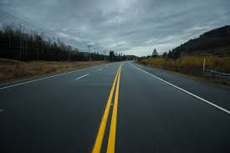
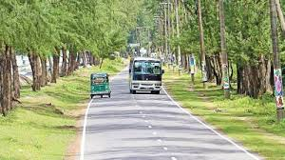
চলাচলের জন্য প্রশস্ত রাস্তা

Slide 11
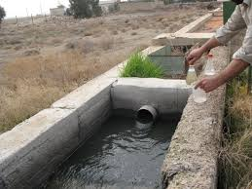
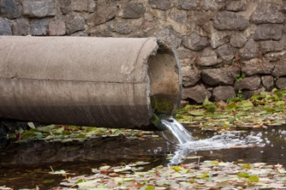
ময়লা নিষ্কাশনের জন্য নালা বা ড্রেন

Slide 12
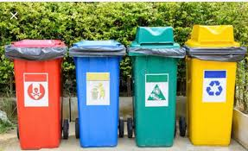
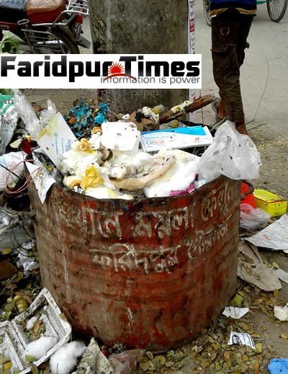
ময়লা আবর্জনা ফেলার জন্য ডাস্টবিন

Slide 13
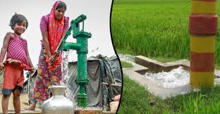
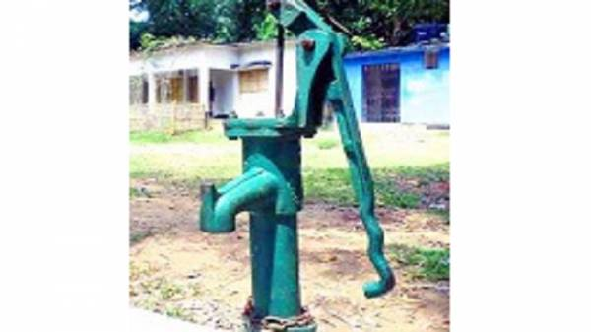
নিরাপদ খাবার পানির জন্য নলকূপ

Slide 14
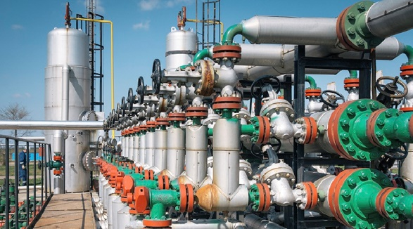
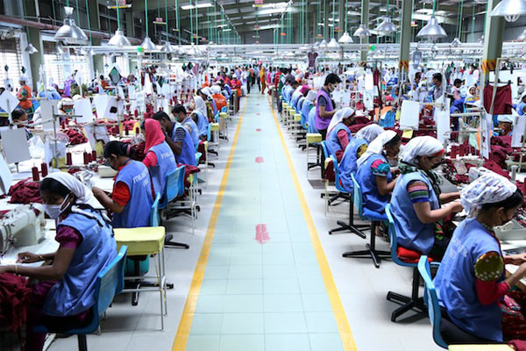
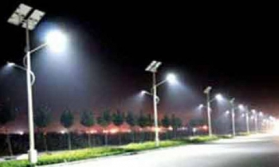
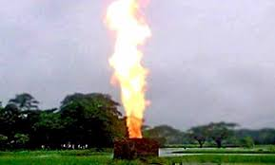
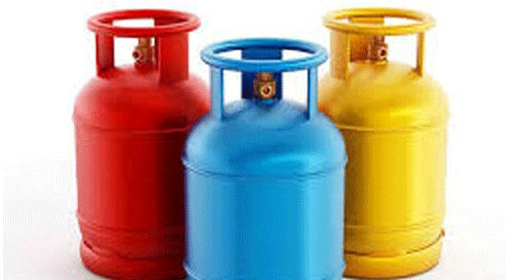
বিদ্যুৎ সুবিধা
গ্যাস ব্যবস্থা

Slide 15
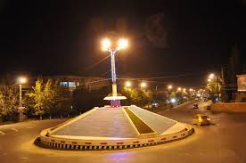
রাস্তার বাতি

Slide 16
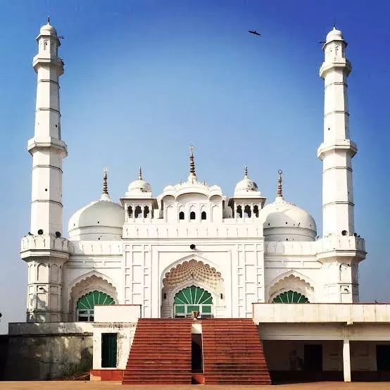
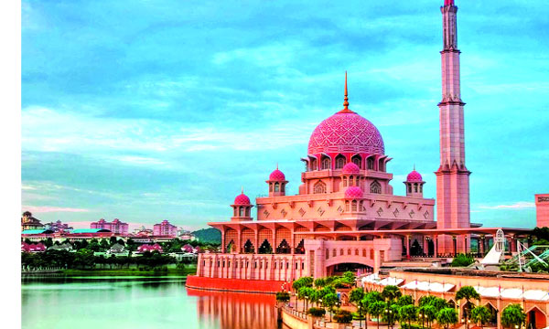
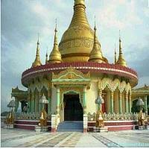
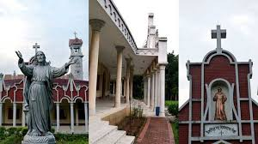
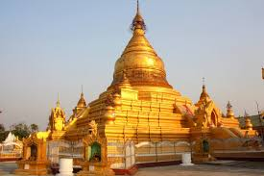
ধর্মীয় প্রতিষ্ঠান

Slide 17
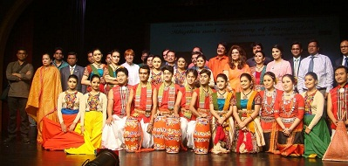
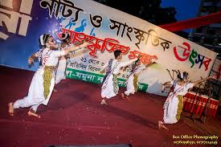
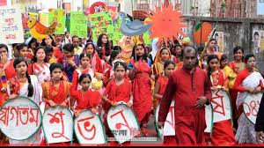
সাংস্কৃতিক প্রতিষ্ঠান

Slide 18
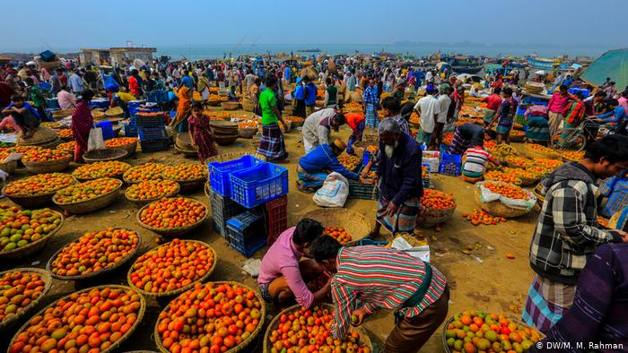
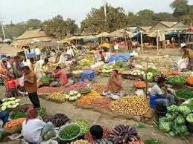
বাজার

Slide 19
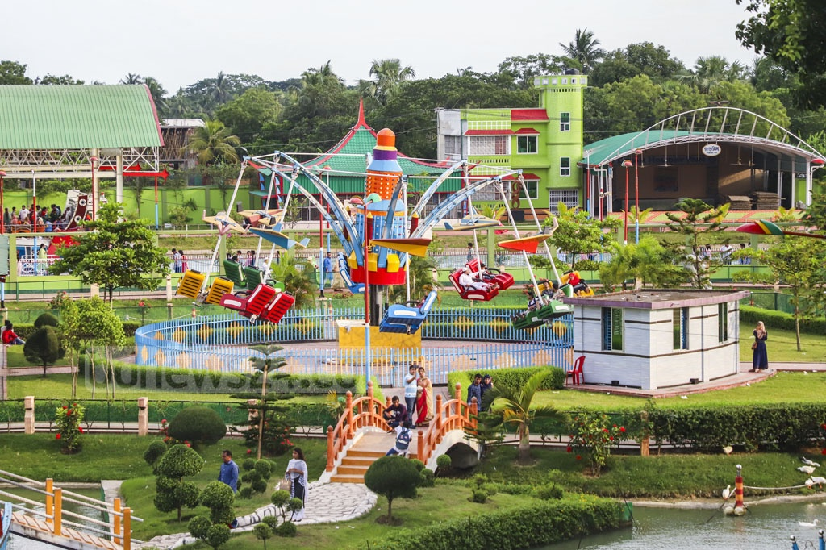
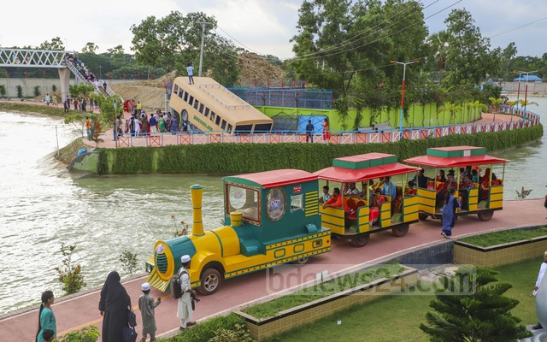
পার্ক

Slide 20
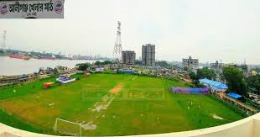
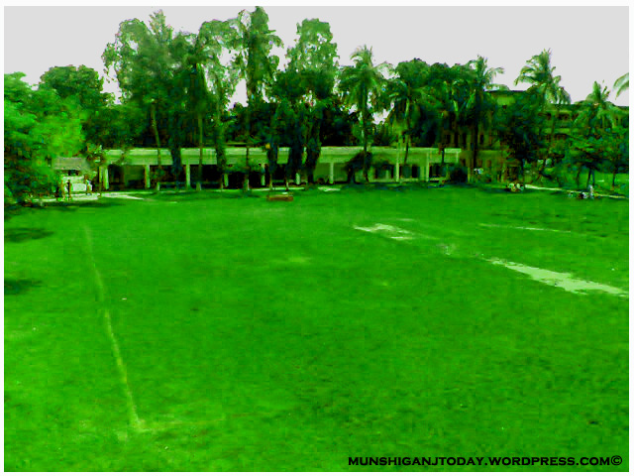
খেলার মাঠ

Slide 22
জোড়ায় কাজ
শহরাঞ্চল ও গ্রামাঞ্চলের কোন সুবিধাগুলো একই এবং কোনগুলো আলাদা তা ভাগ করো।

Slide 23
দলীয় কাজ
গোলাপ
কদম
জবা
শহরাঞ্চলে সামাজিক উন্নয়নের জন্য কি কি সুযোগ-সুবিধা প্রয়োজন

Slide 24
বাড়ির কাজ
নিজ এলাকার
বিভিন্ন উন্নয়ন মুলক
কাজের বর্ননা দেও।

Slide 25

ধন্যবাদ
সকলকে

